Slide 1
«Использование государственно-частного партнерства для создания региональных реабилитационных центров в Республике Карелия»
Презентация проекта
Слушатель: Сузень Ю.Н.
Научный руководитель: Емельянова Е.Г., доцент кафедры ТОС ИЛГИСН ПетрГУ, кандидат экономических наук

Slide 2
Государственно-частное партнерство
Данная проектная работа рассматривает возможность использования механизмов государственно-частного партнерства при создании региональных реабилитационных центров. Актуальность проблемы обусловлена изменениями в законодательстве Российской Федерации (ФЗ №115 «О концессиональных соглашениях» и ФЗ №224 «О Государственно-Частном партнерстве»), позволяющими, в условиях ограниченности государственных ресурсов, обеспечить выполнение «Государственной Программы развития Здравоохранения Российской Федерации»

Slide 3
Цель проекта
Разработать механизм применения государственно-частного партнерства при создании региональных реабилитационных центров в Республике Карелия и в г. Петрозаводске в рамках реализации Программы Развития Здравоохранения региона.

Slide 4
Задачи
определение формы ГЧП для реализации данного проекта
разработка финансовой модели проекта
разработка технического решения проекта
определение партнеров для реализации проекта
разработка сценариев изменений окружающей среды (риски)
формирование стратегии развития реабилитационного центра с учетом возможных изменений

Slide 5
Концессионное соглашение :
Создание и оснащения центра медицинской реабилитации с койками дневного и круглосуточного пребывания
Основа проекта - реконструкция, оснащение и эксплуатация части объекта здравоохранения (больницы) по схеме BОТ(Build-Operate-Transfer)
Площадь не менее 400 м2 под центр медицинской реабилитации
Концедент – правительство Республики Карелия
Концессионер – группа частных инвесторов
Объект соглашения - часть объекта здравоохранения.
Центр будет оказывать помощь по профилям:
- заболевания центральной нервной системы;
- заболевания периферической нервной системы;
- ортопедия и травматологический профиль;
- общесоматический профиль (кардиология, пульмонология);

Slide 6
Сроки. Стоимость. Финансирование проекта.
Срок реализации проекта - 5 лет
Проектирование, выполнения реконструкции, а так же оснащение и подбор персонала – 1,5 года.
Стоимость проекта – 9 390 593 млн. рублей (проектирование, реконструкция и техническое оснащение)
Финансирование проекта за счет средств Концессионера и заемных средств Банка.
Возврат средств Концессионера будет осуществляться за счет оплаты за оказанные медицинские услуги.
Концессионная плата по концессионному соглашению (разовый фиксированный платеж) составляет 1 млн. рублей.

Slide 7
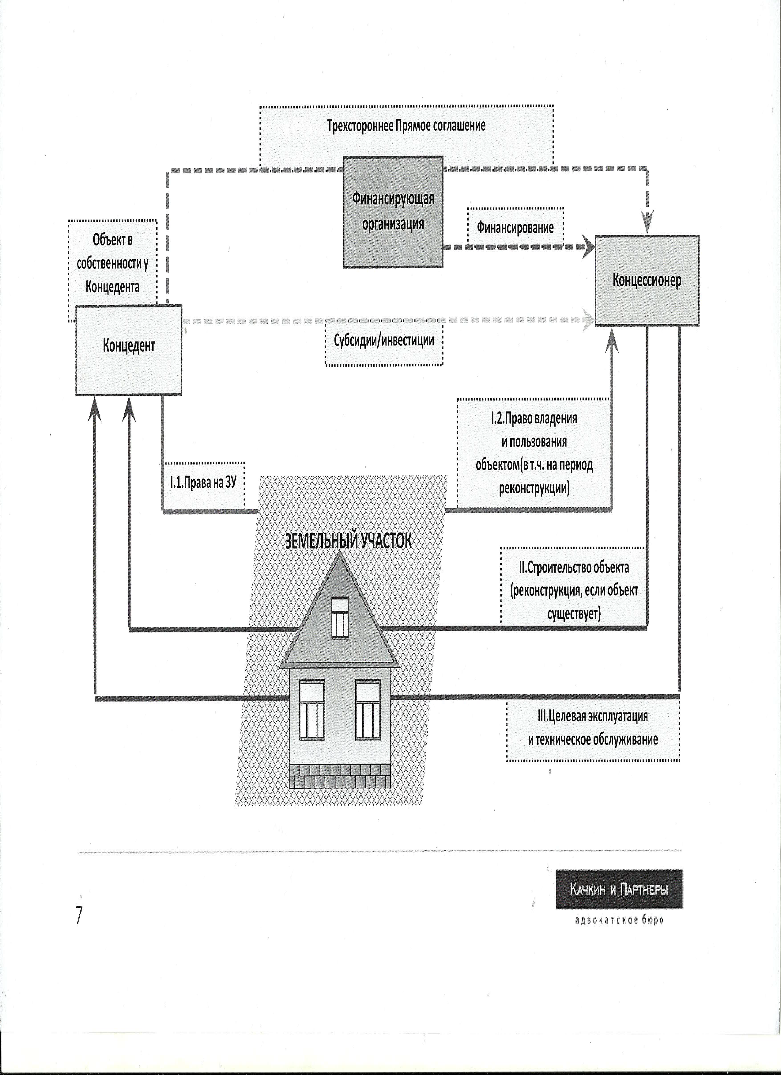

Slide 8
Структура реабилитационного центра
1) Приемное отделение
2) Консультативно-Диагностический кабинет
3) Кабинеты Функциональной Диагностики
4) Палаты круглосуточного и дневного пребывания
5) Лечебные кабинеты
6) Процедурный кабинет
7) Аптека
8) Буфет
9) Помещения медицинского персонала
10) Административно-хозяйственная часть

Slide 9
Финансовая модель проекта
Направление реабилитации | Размер гарантированного тарифа, руб | Годовой оборот, руб
Услуги реабилитации пациентов с патологией ЦНС (20 коек) | 76 954 | 10 242 118
Услуги реабилитации пациентов терапевтического профиля(кардиология, пульмонология - 15 коек) | 48 709 | 15 110 955
Услуги реабилитации пациентов с патологией опорно-двигательного аппарата и периферической нервной системы (25 коек) | 87 389 | 11 497 089
За 5 лет:
прибыль не менее 175, 85 млн руб

Slide 10
Стейкхолдеры проекта
Инвесторы проекта
Банковские организации, представляющие заемные средства на создание центра реабилитации.
Министерство здравоохранения Республики Карелия.
Правительство Республики Карелия.
Территориальный Фонд Обязательного медицинского страхования.
Персонал центра реабилитации.
Поликлиники и стационары города Петрозаводска и Республики Карелия.
Пациенты, получающие медицинскую помощь.
Семьи, чьи родственники получают медицинскую помощь в центре реабилитации.

Slide 11
PEST - анализ
Наиболее значимыми факторами макросреды, оказывающими влияние на создание центра медицинской реабилитации, являются политические, правовые, экономические и технологические. Среди них:
изменение государственной политики, направленной на развитие реабилитации;
изменение финансовой ситуации в Российской Федерации; изменение законодательства о государственно-частном партнерстве;
изменение финансирования в рамках программы обязательного медицинского страхования;
изменение стандартов оказания медицинской помощи по профилю «медицинская реабилитация»;
изменение медицинских технологий.

Slide 12
Сценарный анализ

Slide 13
Оценка внутренней среды
Рынок данного вида продукции развивается. Число конкурирующих учреждений в данной отрасли умерено. Появление крупного объекта ближайшее время возможно, но спрос не будет покрыт целиком. Спрос на данный вид продукции в настоящее время велик, постоянен и не носит сезонный характер.
Услуга является значимой для покупателя. Наблюдается высокая доля концентрации покупателей по сравнению с концентрацией учреждений ее оказывающих, это усиливает конкурентную борьбу. Ассортимент товаров-субститутов не большой, а цена услуг-заменителей обычно выше. Так же покупатель не склонен к переходу к услугам-заменителям от базовой услуги, так как это и экономически и технически менее выгодно.
Существующие конкуренты, ввиду низкого уровня государственной поддержки отрасли, не производят расширение объемов оказываемых услуг. Нынешняя ситуация позволяет рассматривать данный проект, как конкурентный на существующем рынке медицинских услуг.
Угроза появления новых конкурентов не высока, так как существуют высокие барьеры входа. Это, прежде всего, необходимость лицензирования данного вида деятельности, сложность в подборе и найме квалифицированного персонала, сложность организации оказания услуги, а также большая капиталоемкость создания аналогичных проектов.
Имеется большой выбор поставщиков, как внутри России, так и за ее пределами. Это позволяет заключать долгосрочные контракты на выгодных для условиях.

Slide 14
SWOT - анализ
S | W
Востребованность услуги Социально значимое направление для населения города и области Государственная поддержка в рамках Концессии Доступные цены Квалифицированный медицинский персонал Наличие уникальных методик реабилитации Развитая инфраструктура центра Большие площади для отделений реабилитации Взаимодействие с Государственными ЛПУ | Недостаток финансовых средств для первоначальных вложений Длительное время на реконструкцию помещений для ввода в эксплуатацию и его лицензирование Дефицит отдельных кадров Вывод нового реабилитационного центра на рынок Узкопрофильность используемого дорогостоящего оборудования

Slide 15
SWOT - анализ
O | T
Увеличение количества пациентов за счет недоступности реабилитации в ГБУЗ (большие очереди ожидания до 1 года и больше) Низкое предложение, а порой и отсутствие в сравнении со спросом на реабилитационные услуги Рост числа пациентов, нуждающихся в реабилитации, «Омоложение» пациентов по таким заболеваниям как ОМНК, острая сердечная недостаточность, а так же различные травмы у работающего населения. Поддержка со стороны Министерства Здравоохранения, врачебных сообществ и врачей государственных учреждений Создание постоянного потока пациентов Возможность быстрого развития центра Возможность в последующем открытия Гериатрического центра Возможность проведения первичного приема на дому, использование телемедицинских технологий | Возможно открытие подобных реабилитационных центров или отделений в других клиниках или государственных ЛПУ Большие затраты на оборудование и оснащения центра Большие затраты на рекламу Уменьшение платежеспособности пациентов Недостаточная осведомленность населения о возможностях и вариантах реабилитации в нашем центре. Недофинансирование со стороны государства в рамках Государственной программы

Slide 16
Выводы
Выполнена сравнительная оценка различных форм ГЧП, что привело к принятию решения о заключении Концессионного соглашения в рамках реализации проекта по созданию центра медицинской реабилитации;
разработана финансовая модель проекта, учитывающая возможные риски с обеих сторон государственно-частного партнерства, позволяющая получить необходимую прибыль инвестору и реализацию программы медицинской реабилитации пациентам;
создано техническое решение по реконструкции помещений и оснащению необходимым оборудованием, что сокращает сроки на составление технической документации при составлении заявки на концессионное соглашение;
были рассмотрены «стейкхолдеры» проекта с оценкой возможного влияния на реализацию и возможными стратегиями взаимодействия с ними;
был проведен PEST-анализ для оценки степени влияния макросреды на реализацию проекта по созданию центра медицинской реабилитации. На основе данных факторов был проведен сценарный анализ в виде «сценарного креста». В данном сценарном анализе были рассмотрены степень влияния объемов оказываемой помощи и объемов финансирования на использование той или иной стратегии развития.
была проведена оценка факторов внутренней среды методом 5 сил детерминант по М. Портеру, что позволило выявить сильные стороны проекта по отношению к отраслевой среде, оценить возможности конкурентов и угрозы, представляемые конкурентами. Данная оценка говорит о том, что в настоящее время проект реализуем с высокой вероятностью, а возможности активной конкуренции достаточно низки.
был проведен SWOT-анализ, по которому, были рассмотрены различные стратегии в соответствии со сценариями развития.
было определено стратегическое направление развития центра медицинской реабилитации с учетом всех угроз.

Slide 17

СПАСИБО ЗА ВНИМАНИЕ

